Slide 1
１．地熱と地中熱について
①地熱
地球の内部から放射される熱のことを指します。地球内部の高温な岩石が熱を持ち、その熱が地表面に伝わってくる現象です。この熱エネルギーは、地熱発電や暖房などの目的で利用されることがあります。ができます。
①地熱の活用方法
主な活用方法としては、地熱発電が挙げられます。これは、地中の高温な岩石から放出される熱を利用して蒸気を発生させ、タービンを回して発電する方法です。また、地熱は暖房や温水供給にも使用されます。温泉地域では、天然の地熱を利用して温泉を供給することも一般的です。
温泉利用の技術①
地熱発電は発電技術を含むため、専門的な知識や設備が必要。地下の高温な岩石から蒸気を発生させるためには、深い井戸や蒸気タービンなどの設備を用意する必要があり、それに伴う技術的な課題もあります。
②地中熱
地中から得られる熱エネルギー全般を指す用語で、地熱もその一部です。一方、地中熱は地下に蓄えられた熱を利用する手法を広く指し、地下に埋設されたパイプを通じて熱交換を行う地中熱ヒートポンプや、温泉などの自然の地熱を利用する方法も含まれます。地熱は、地中熱の一種と考えることができます。
②地中熱の活用方法
地中熱の活用方法は多岐にわたります。地中熱ヒートポンプを使用して、冷暖房や給湯を行うことがあります。この技術では、地下の一定の深さに埋設されたパイプを通じて地熱を利用し、室内の温度を調節します。また、地下の温泉や温泉水を利用して、農業の暖房や温室栽培に利用する事例もあります。地中熱はエネルギー効率が高く、環境にも優しい方法とされています。
温泉利用の技術②
地中熱を活用する方法の方が一般的に技術的に容易。地中熱ヒートポンプなどの技術を用いて、地下の熱を利用して温泉を供給することは、地熱発電などに比べて導入が比較的容易であり、設置や運用が比較的シンプルです。

Slide 2
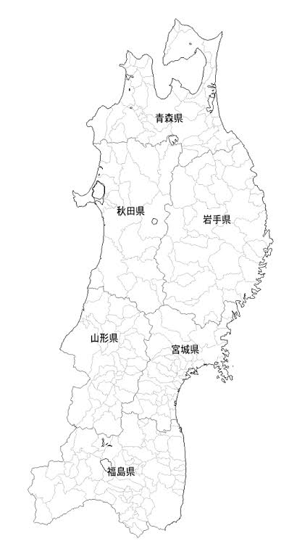
２．地熱がある場所
日本全国に地熱が存在するわけではありませんが、地熱は日本国内の一部地域で比較的豊富に見られます。主に火山帯や温泉地域などで地熱が利用されています。
岩手県八幡平
秋田県湯沢市
福島県土湯温泉
●日本で地熱のある主な地域
北海道：登別温泉、洞爺湖温泉など
東北地方：秋田県湯沢市、岩手県八幡平、福島県土湯温泉など
関東地方：草津温泉、伊香保温泉など
中部地方：下呂温泉、白川郷周辺など
近畿地方：有馬温泉、湯村温泉など
九州地方：別府温泉、黒川温泉など
これらの地域では、地熱を利用した温泉や地熱発電が行われています。

Slide 3
３．地熱を利用した代表的な利用方法
下記の利用方法は、代表的な地熱エネルギーの持続可能な利用方法です。
地熱発電
地下の高温な岩石から蒸気を発生させ、それをタービンに導いて発電する方法です。地熱発電は持続可能なエネルギー源として注目されており、一部の地域では電力供給に利用されています。
2.温泉利用
温泉地域では、天然の地熱を利用して温泉を供給することが一般的です。地熱によって湧き出る温泉は観光や健康目的で利用されています。
3. 地中熱ヒートポンプ
地下の一定の深さに埋設されたパイプを通じて地熱を利用して、建物の冷暖房や給湯を行う技術です。エネルギー効率が高く、環境にやさしい暖冷房システムとして広く採用されています。
4. 温室栽培
地中熱を利用して、温室内の環境を調節することで、植物の成長を促進するために利用されています。特に寒冷地域での農業において有効です。

